Slide 1
1
2
3
4
5
Modulo 2 I principali problemi di salute quando si arriva in un nuovo paese
6
Il sostegno della Commissione europea alla realizzazione di questa pubblicazione non costituisce un'approvazione dei contenuti, che riflettono esclusivamente le opinioni degli autori. La Commissione non può essere ritenuta responsabile per l'uso che può essere fatto delle informazioni in essa contenute.
Notes:
Questa diapositiva deve essere inclusa in ogni attività, ma le quattro diapositive successive devono essere presenti solo nella parte introduttiva di ogni modulo.

Slide 2
Partner
WESTFALISCHE HOCHSCHULE GELSENKIRCHEN, BOCHOLT, RECKLINGHAUSEN
GELSENKIRCHEN, GERMANIA
www.w-hs.de
PROLIPSIS
ATENE, GRECIA www.prolepsis.gr
OXFAM ITALIA INTERCULTURA
AREZZO, ITALIA
www.oxfamitalia.org/
UNIVERSITÀ DI VALENCIA
VALENCIA, SPAGNA
www.uv.es
COORDINA ORGANIZACIÓN DE EMPRESAS Y RECURSOS HUMANOS, S.L.
VALENCIA, SPAGNA
coordina-oerh.com
media k GmbH
Bad Mergentheim, GERMANIA
www.media-k.eu
AKADIMAIKO DIADIKTYO (GUnet)
ATENE, GRECIA
www.gunet.gr

Slide 3
Moduli
1. Che cos’è la Digital Health Literacy (alfabetizzazione sanitaria digitale)?
2. I principali problemi di salute quando si arriva in un nuovo Paese
3. I servizi sanitari
4. Diventare digitalmente alfabetizzati
5. Esplorazione degli strumenti per la salute digitale
6. Essere attivi nell'ambiente della salute digitale

Slide 4
Obiettivi
2
Quali sono i principali problemi di salute quando si arriva in un nuovo paese?
Comprendere i vari rischi per la salute dei migranti durante tutte le fasi del viaggio.
Comprendere le differenze culturali che influenzano le narrazioni sulla salute tra il paese d'origine e il paese ospitante.
Utilizzare gli strumenti online che possono facilitare la comprensione dei problemi di salute e delle circostanze sanitarie specifiche nel paese ospitante.
Imparare la terminologia specifica della lingua del paese in cui ci si trova ed esplorare utili strumenti online
Comprendere i principali comportamenti di protezione della salute e imparare a trovare fonti online affidabili e pertinenti.

Slide 5
Competenze
2
Quali sono i principali problemi di salute quando si arriva in un nuovo paese?
Comprendere le differenze in materia di salute e trattamenti sanitari nel paese di origine e nel paese di arrivo.
Acquisire conoscenze sui rischi specifici per la salute fisica e mentale che le popolazioni migranti corrono durante il viaggio, imparare a utilizzare le fonti online pertinenti.
Acquisire conoscenze su strategie specifiche di prevenzione e promozione della salute e utilizzare strumenti online pertinenti.
Acquisizione di consapevolezza sull'importanza dell'alfabetizzazione sanitaria digitale (DHL)
Fonte | Licenza Pixabay

Slide 6
2.1 Introduzione a questo modulo
2.1
2.2
Obiettivi
2.3
Identificare i rischi per la salute prima, durante e dopo il viaggio nel paese ospitante.
Esplorare la propria salute fisica e mentale
Imparare a conoscere strategie di medicina preventiva e a utilizzarle per migliorare la propria salute.
Iniziamo...
2.4

Slide 7
Introduzione
2.1 Introduzione
Questo modulo si concentra sulla sensibilizzazione relativa i problemi di salute cui si può essere particolarmente soggetti quando si arriva in un nuovo Paese. Il formatore guiderà il gruppo di studenti/esse nell'identificazione e riflessione sui fattori che hanno influenzato la salute prima, durante e dopo l'arrivo nel nuovo Paese. Ognuna di queste fasi può avere un impatto sulla salute fisica e mentale; in alcuni casi questi aspetti della salute sono interconnessi e reciprocamente dipendenti.
I problemi di salute non si manifestano solo con i sintomi delle malattie. Hanno anche a che fare con il linguaggio, i termini e i diversi modi di affrontare la malattia. Dietro ai sintomi e alla loro descrizione, spesso ci sono anche narrazioni specifiche della cultura da prendere in considerazione. L'attenzione si concentra sul modo in cui la malattia può essere affrontata anche con l’ausilio degli strumenti digitali.
Fonte | Licenza Pixabay

Slide 8
Apertura
2.1 Introduzione
Il formatore spiega gli obiettivi della sessione, la durata, l'organizzazione e le attività.
Si incoraggia la partecipazione attiva.
Si assicura che ogni partecipante abbia accesso a uno strumento digitale.
Spiegazione delle regole della sessione.
Presentazione delle attività pratiche.
Fonte | Licenza Pixabay

Slide 9
Azione 2.1.2 Identificare i rischi per la salute prima, durante e dopo l'arrivo in un nuovo Paese.
2.1
2.2
Obiettivi
2.3
Individuare i rischi per la salute nel paese d'origine
Identificare i rischi per la salute durante il viaggio
Identificare i rischi per la salute al momento dell'arrivo nel nuovo paese
2.4
Fonte | Licenza Pixabay

Slide 10
Rischi per la salute nei paesi di origine
2.2 Fattori di rischio per la salute
Stato socio-economico
Livello di istruzione
Composizione genetica
Profilo della malattia locale
Scarsa igiene personale e alimentare
Condizioni di salute specifiche
Fattori ambientali
Conflitti, disastri e altri eventi traumatici
Sistema sanitario nazionale debole
Nel paese d'origine, i rischi per la salute possono dipendere da molti fattori diversi: livello di istruzione, carenze igieniche, fattori ambientali, eventi traumatici come disastri ambientali o guerre, assistenza sanitaria inadeguata per mancanza di risorse finanziarie o infrastrutture insufficienti.
Anche le differenze culturali possono giocare un ruolo importante, ad esempio la mancanza di considerazione per aspetti legati alla prevenzione o le diverse letture relative le tematiche di salute mentale.
Fonte

Slide 11
Rischi per la salute durante il viaggio
2.2 Fattori di rischio per la salute
Modalità di viaggio
Attraversamento legale o illegale del confine
Elementi ambientali
Violenza sessuale e di altro tipo, detenzione e altri eventi traumatici
Malattie sessuali, lesioni ed esposizione a pericoli fisici e condizioni ambientali estreme
Condizioni igieniche e sovraffollamento
Alimentazione inadeguata
Scarsa igiene personale e alimentare
Allo sforzo del viaggio si aggiungono molti rischi per la salute: mesi di esposizione allo stress, esposizione al caldo o al freddo estremo senza indumenti adeguati, lesioni, alimentazione insalubre e strutture sanitarie inadeguate, violenza sessuale e altri eventi traumatici.
Fonte

Slide 12
Rischi per la salute quando si arriva in un nuovo paese
2.2 Fattori di rischio per la salute
L'arrivo in un nuovo Paese è inizialmente segnato da una sensazione di sollievo: ce l'hai fatta e sei al sicuro. Ma l'adattamento è difficile: i quadri clinici esistenti peggiorano, i piatti sconosciuti comportano difficoltà nutrizionali, la situazione di insicurezza relativa lo status legale può generare ansia, la nostalgia di casa e la paura per i familiari fanno parte della vita quotidiana.
Inoltre vi possono essere intolleranze ai farmaci, vaccinazioni inadeguate, difficoltà linguistiche nel comunicare i sintomi della malattia.
Adattamento alla vita, all'ambiente e a elementi culturali nuovi
Alloggio collettivo
Stato giuridico incerto
Accesso ai bisogni primari di sopravvivenza
Diritto e accesso ai servizi sanitari
Suscettibilità a nuove malattie
Condizioni ambientali
Esclusione sociale
Barriere culturali, linguistiche e legali per l'accesso ai servizi sanitari
Discriminazione
Mancanza di accesso a cibo sano
Fonte

Slide 13
Descrivete le vostre esperienze
2.2 Fattori di rischio per la salute
Guarda il video: https://www.youtube.com/watch?v=eLbmUbj0edk
Discussione sul video
Il video riflette le vostre esperienze?
Fonte | Licenza Pixabay

Slide 14
Descrivete le vostre esperienze
2.2 Fattori di rischio per la salute
Annotate le vostre esperienze di salute nelle tre fasi temporali del percorso migratorio sulla bacheca o sulla lavagna a fogli mobili:
Fase 1: rischi per la salute nei paesi d'origine
Fase 2: rischi per la salute durante il viaggio
Fase 3: rischi per la salute quando si arriva in un nuovo paese
Fonte | Licenza Pixabay

Slide 15
Descrivete le vostre esperienze
2.2 Fattori di rischio per la salute
Creare un elenco di priorità per ogni fase in base alla rilevanza per la vostra vita e la vostra salute.
Potrebbero esserci differenze a seconda del paese di origine; si prega di raggruppare le esperienze in base alle somiglianze e alle differenze.
Prendete nota dei risultati, che si rifletteranno nei compiti a casa.
Fonte | Licenza Pixabay

Slide 16
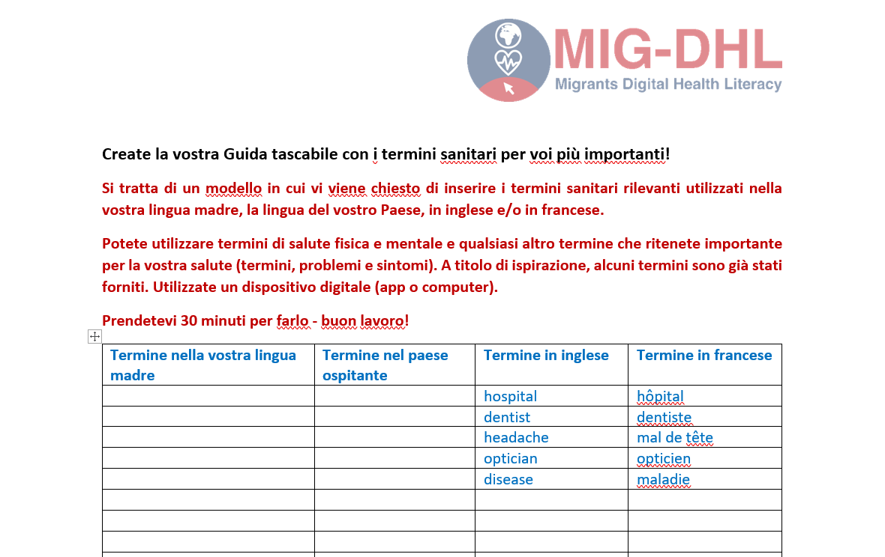
I vostri compiti a casa
2.2 Fattori di rischio per la salute
Per i compiti a casa, create una guida tascabile con i termini della salute.
Utilizzate il modello fornito per cercare i termini di salute fisica e mentale e qualsiasi altro aspetto che ritenete importante per la vostra salute.
Cercate online le espressioni giuste
Scarica la Guida tascabile da qui!

Slide 17
Azione 2.3
Esplorare la salute fisica e mentale dei migranti
2.1
2.2
Obiettivi
Esplorare le proprie narrazioni di malattia
Introdurre la conoscenza dei sintomi di problemi di salute e di salute mentale che sono più diffusi nella popolazione migrante
Identificare attraverso i sintomi le malattie e suggerire azioni specifiche (con l’ausilio di strumenti digitali).
2.3
2.4
Fonte | Licenza Pixabay

Slide 18
Esplorare le proprie narrazioni di malattia
2.3 Esplorare la salute fisica e mentale dei migranti
La percezione della malattia e il modo in cui viene affrontata possono essere molto diversi a seconda del background culturale. I sintomi delle malattie sono interpretati in modo diverso e anche il momento in cui è necessario un aiuto medico può variare. La valutazione di quando i “rimedi casalinghi” sono sufficienti e quando è necessario consultare un medico può essere diversa a livello culturale.
Anche la comunicazione delle malattie varia: ci sono malattie che vengono condivise con gli amici e altre che vengono trattate come tabù. Il processo di recupero è soggetto a caratteristiche diverse: ad esempio, la persona malata si ritira dalla vita familiare o la famiglia svolge un ruolo nel recupero? Che ruolo può avere l’approccio all’informazione digitale e come viene utilizzata?
Fonte | Licenza Pixabay

Slide 19
Sintomi che sono più frequenti nella popolazione migrante
2.3 Esplorare la salute fisica e mentale dei migranti
Esistono una serie di malattie che si manifestano con maggiore frequenza nelle popolazioni migranti. Secondo uno studio dell'OMS, queste includono soprattutto malattie infettive come la tubercolosi, l'infezione da HIV e l'epatite virale, malattie respiratorie e malattie trasmesse da vettori.
Anche le seguenti malattie non trasmissibili possono essere osservate in modo particolare: malattie cardiovascolari, diabete, cancro e malattie polmonari croniche, molte delle quali richiedono un'assistenza continua per un lungo periodo, spesso per tutta la vita.
Fonte

Slide 20
Identificare la malattia e suggerire azioni specifiche (1)
2.3 Esplorare la salute fisica e mentale dei migranti
Molto probabilmente siete già a conoscenza delle malattie che si manifestano più frequentemente, ma non sempre è chiaro come poterle affrontare per massimizzare le possibilità di guarigione. Inoltre spesso non è chiaro in quale momento l'assistenza medica e i farmaci siano assolutamente necessari per alleviare i sintomi ed evitare danni alla salute. Riteniamo importante portare l’attenzione da parte vostra e degli operatori sanitari del Paese ospitante agli elementi culturali diversi che agiscono in questi momenti.
Fonte | Licenza Pixabay

Slide 21
Identificare la malattia e suggerire azioni specifiche (2)
2.3 Esplorare la salute fisica e mentale dei migranti
Le cure mediche possono essere fornite in diversi modi: in uno studio medico, da un medico che vi visita a casa, al pronto soccorso di un ospedale e in modo digitale. I farmacisti possono offrire consigli per problemi di salute minori. Senza appuntamento, troverete sempre aiuto nel pronto soccorso di un ospedale, ma anche in alcuni ambulatori medici. Di norma l'appuntamento viene fissato con congruo anticipo.
Fonte | Licenza Pixabay

Slide 22
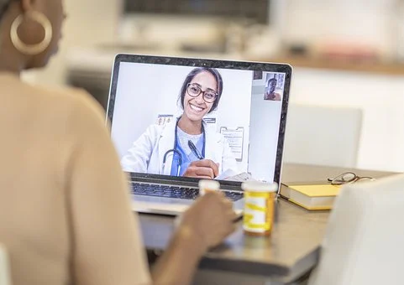
Identificare la malattia e suggerire azioni specifiche (3)
2.3 Esplorare la salute fisica e mentale dei migranti
Sempre più medici offrono anche consulenze digitali (telemedicina), soprattutto in caso di pandemia. Tuttavia un prerequisito per queste consulenze è che i vostri dati siano archiviati nello studio e che il medico abbia già registrato il vostro stato di salute.
Il vantaggio della telemedicina sta nel fatto che si può ricevere anche tramite il telefono cellulare e non è necessario recarsi in uno studio medico.
Uno dei suoi limiti può trovarsi nella possibilità che la distanza digitale aumenti elementi di incomprensione reciproca.
Fonte | Licenza Pixabay

Slide 23
Affrontare il disagio mentale
2.3 Esplorare la salute fisica e mentale dei migranti
Le malattie mentali sono sempre più identificabili e curabili grazie a metodi diagnostici perfezionati, ma l'accesso a consulenze (faccia a faccia e online), trattamenti e terapie non è sempre possibile in tempi brevi. Le persone richiedenti asilo e rifugiate con stress post-traumatico rappresentano un gruppo vulnerabile per il quale sono disponibili poche misure preventive e terapeutiche. Gli approcci integrativi e culturalmente sensibili alla presa in carico di questa categoria di migranti devono affrontare sfide complesse, come le barriere culturali e linguistiche, che richiedono la specializzazione degli esperti medici.
Per saperne di più, consultare gli allegati II e III!
Fonte | Licenza Pixabay

Slide 24
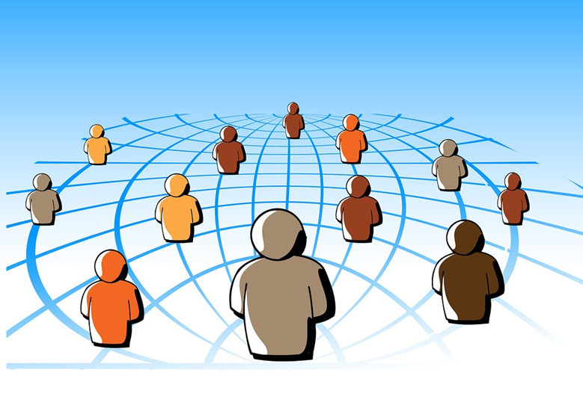
Descrivete le vostre esperienze
2.3 Esplorare la salute fisica e mentale dei migranti
Discutere le diverse narrazioni in cui si identificano attraverso i sintomi le malattie e la forma in cui si suggeriscono i trattamenti.
Considerare anche i problemi di disagio mentale nella valutazione dello stato di salute
Utilizzare fonti digitali
Se necessario si può lavorare in gruppi più piccoli
Fonte | Licenza Pixabay

Slide 25
Descrivete le vostre esperienze
2.3 Esplorare la salute fisica e mentale dei migranti
Identificate i problemi di salute che avete sperimentato voi stessi.
Annotate il risultato su lavagne, computer o qualsiasi altro metodo o dispositivo appropriato e presentatelo nella riunione finale.
In caso di due gruppi: nominare uno o due relatori che presentino i risultati all'intero gruppo alla fine della sessione.
Importante:
Si tratta di un esercizio di apprendimento e nel caso emergano elementi importanti di auto-valutazione relativi al proprio stato di salute ricordate che per una corretta diagnosi e adeguato trattamento deve sempre essere consultato il proprio medico di riferimento!
Fonte | Licenza Pixabay

Slide 26
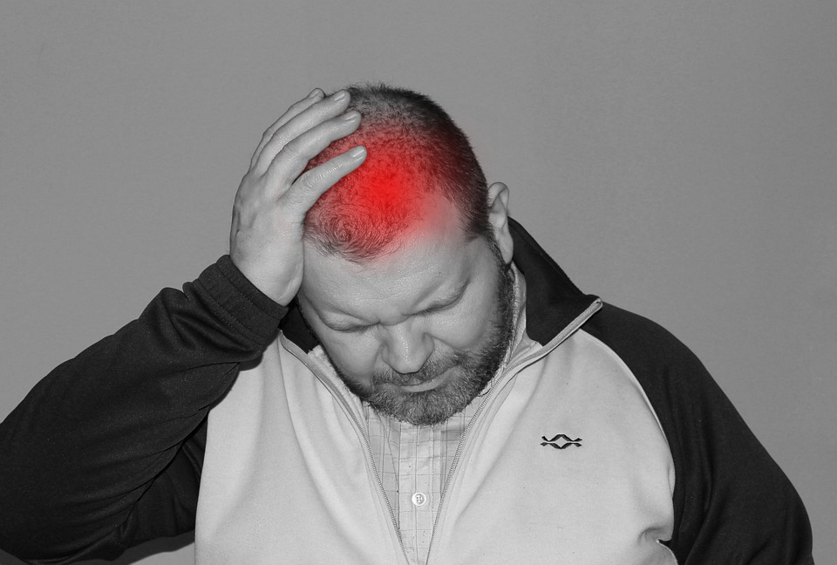
Descrivere le proprie esperienze: domande guida
2.3 Esplorare la salute fisica e mentale dei migranti
È possibile utilizzare le seguenti domande:
Sintomi: Qual è il problema di salute?
Motivo: Cosa pensate abbia causato il problema di salute? Perché pensate che sia iniziato in uno specifico momento?
Gravità: In che misura limita la qualità della vostra vita?
Durata: Da quanto tempo sono presenti i sintomi?
Trattamento: Il problema di salute può essere trattato da soli o è necessario rivolgersi a un medico?
Impatto: Quali sono i principali problemi causati?
Paura: Cosa teme di più del problema di salute?
Fonte | Licenza Pixabay

Slide 27
Descrivete le vostre esperienze
2.3 Esplorare la salute fisica e mentale dei migranti
Discutete insieme su quando è consigliabile richiedere un aiuto relativamente ad un problema di salute
Identificate il medico più adatto a gestire il problema di salute (ad esempio, medico di base, oculista, dentista).
Identificate per quali problemi di salute dovrebbe essere necessario un intervento immediato (ad esempio recandosi al pronto soccorso ochiedendo l‘intervento di un'ambulanza).
Fonte | Licenza Pixabay

Slide 28
Qual è un grave rischio per la salute quando si arriva in un nuovo paese?
Solo una risposta è corretta!
A. Mal di testa
B. Freddo
C. Puntura di zanzara
D. Vaccinazioni inadeguate
Notes:
D

Slide 29
Nei paesi di origine dei migranti, i rischi per la salute dipendono...
Solo una risposta è corretta!
A. Rivenditori locali
B. Vicini di casa
C. Animali domestici
D. Livello di istruzione
Notes:
D

Slide 30
Le malattie possono essere trattate...
Solo una risposta è corretta!
A. Presso uno studio medico, ospedali, centri medici, farmacie, presso un medico omeopata
B. In un supermercato, in una sala di mercato e in qualsiasi bancarella di prodotti alimentari
C. Nell'agenzia di collocamento
D. Solo negli ospedali
Notes:
A

Slide 31
In caso di malattia, l'aiuto digitale ...
Solo una risposta è corretta!
A. Non è offerto dai medici
B. È una possibile forma di orientamento
C. È il modo migliore per la diagnosi
D. È sempre credibile
Notes:
B

Slide 32
La consulenza medica digitale può avvenire tramite
Solo una risposta è corretta!
A. Telefoni cellulari, tablet, computer desktop
A. Non è offerto dai medici
C. Gridare aiuto dalla finestra
D. Chiunque possieda un computer
Notes:
B

Slide 33
I rischi per la salute quando si arriva in un nuovo paese sono i seguenti
Due risposte sono corrette!
A. i quadri clinici esistenti peggiorano
B. Linee terrestri senza display
C. Le lesioni da incidente stradale non vengono trattate affatto
D. I piatti poco conosciuti comportano difficoltà nutrizionali.
Notes:
A,D

Slide 34
Un medico non è necessario quando si seguono i consigli su Internet.
Vero
Falso
Notes:
Falso

Slide 35
Il trattamento sanitario viene fornito dai medici solo in caso di assunzione.
Vero
Falso
Notes:
Falso

Slide 36
Il trattamento online non è possibile per le malattie mentali.
Vero
Falso
Notes:
Falso

Slide 37
Abbinare le colonne
Abbinare le colonne!
La percezione della malattia e il modo in cui viene affrontata
ma l'accesso a consulenze, trattamenti e terapie non è sempre possibile in tempi brevi.
Le malattie mentali stanno diventando sempre più identificabili e
Per esempio, livello di istruzione, deficit igienici, fattori ambientali, eventi traumatici.
Un medico generico (GP)
può essere molto diverso a seconda del background culturale.
I rischi per la salute dipendono da molti fattori diversi
è il primo punto di contatto per tutti i problemi di salute.
Notes:
A3
B1
C4
D2

Slide 38
2.1
Azione 2.4
Strategie di prevenzione
2.2
Obiettivi
2.3
Imparare a prevenire le malattie
Esplorare le strategie di prevenzione più comuni
Comprendere l'importanza di adottare strategie di prevenzione
2.4
Fonte | Licenza Pexels

Slide 39
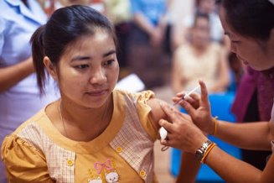
Vaccinazione
2.4 Strategie di prevenzione
Perché è importante vaccinarsi?
Protegge dall'esposizione futura a malattie gravi e mortali causate da virus o batteri.
Riduce il rischio di contrarre una malattia stimolando le difese naturali dell'organismo a costruire una protezione immunitaria(OMS).
Previene e controlla i focolai di malattie infettive, ad esempio il Corona Virus.
Previene più di 20 malattie potenzialmente letali (OMS)
Previene da 2 a 3 milioni di morti ogni anno (OMS) e protegge individui, comunità e popolazioni - Alcune malattie come il vaiolo sono state eliminate a livello globale grazie alla vaccinazione.
Una persona vaccinata ha meno probabilità di trasmettere una malattia infettiva ad altri. Quindi, le persone che si vaccinano contribuiscono a proteggere coloro che non possono essere vaccinati a loro volta. (Commissione europea)
Fonte | Licenza Pexels
Notes:
Organizzazione Mondiale della Sanità. (2019). Vaccini e vaccinazioni. https://www.who.int/health-topics/vaccines-and-immunization#tab=tab_1. Accesso al 17 gennaio 2022
Organizzazione Mondiale della Sanità .(2021). Vaccini e immunizzazione: Cos'è la vaccinazione? https://www.who.int/news-room/questions-and-answers/item/vaccines-and-immunization-what-is-vaccination. Accesso al 17 gennaio 2022
Organizzazione Mondiale della Sanità. (2019). https://www.who.int/news-room/facts-in-pictures/detail/immunization. Accesso al 17 gennaio 2022
Commissione europea. (2020). I benefici delle vaccinazioni per la salute. https://ec.europa.eu/commission/presscorner/detail/en/fs_20_2364. Consultato il 17 gennaio 2022

Slide 40
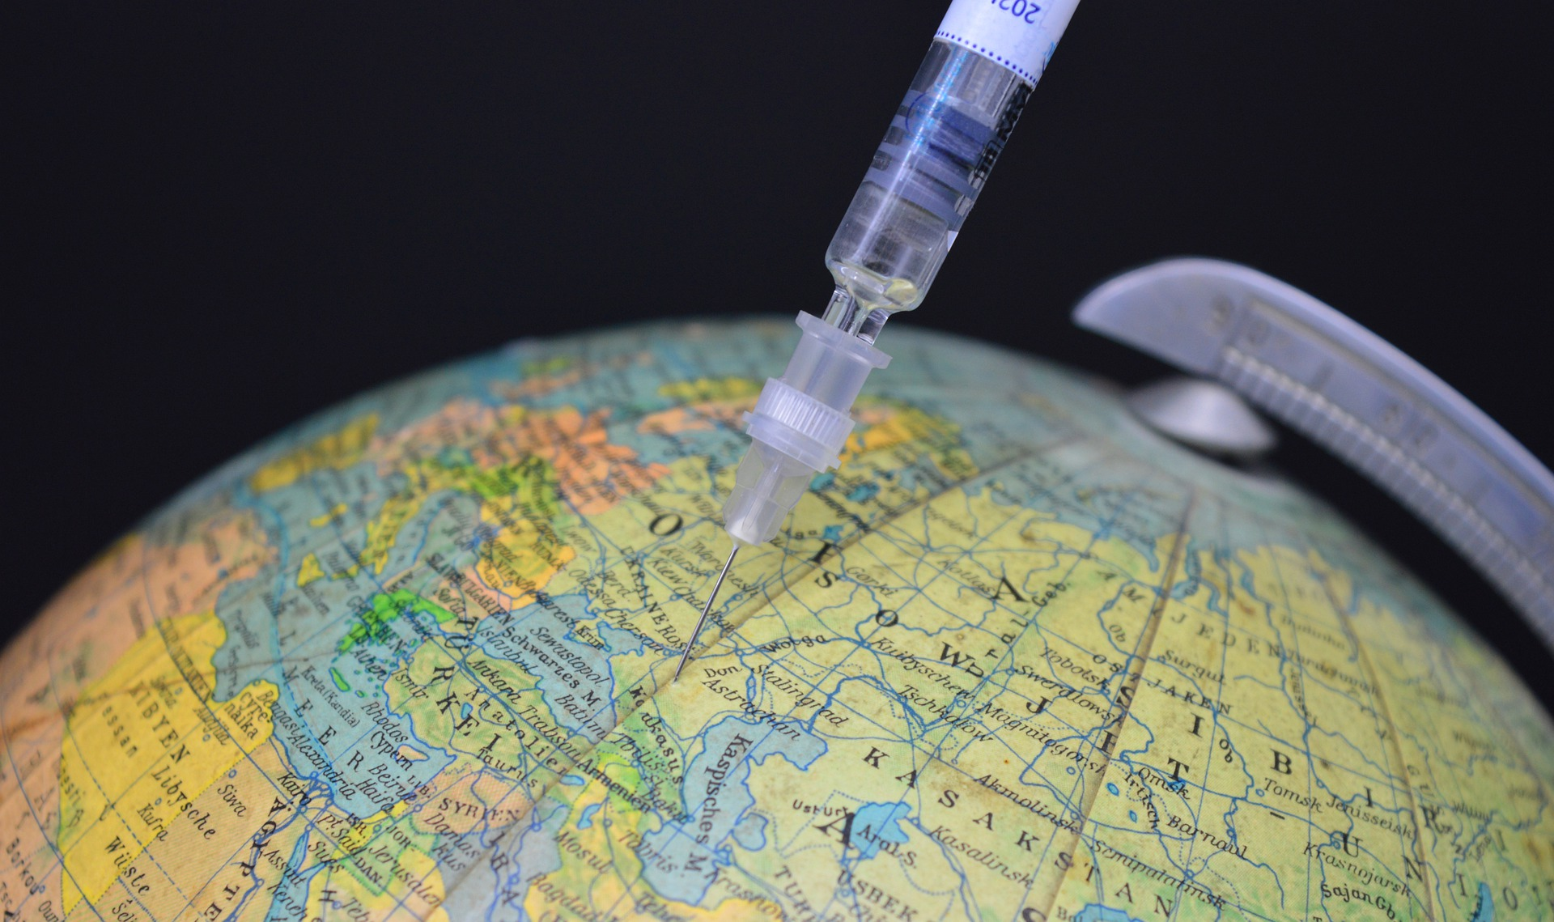
Vaccinazione
2.4 Strategie di prevenzione
I vaccini sono sicuri?
Tutti i paesi hanno un programma nazionale di vaccinazione per proteggere la popolazione dalle malattie prevenibili da vaccino (UNICEF).
Tutti i vaccini utilizzati nei programmi nazionali di immunizzazione sono sicuri ed efficaci (OMS).
La maggior parte degli effetti collaterali sono lievi e di breve durata.
Fonte | Licenza Pixabay
Notes:
1. UNICEF .(2020). Immunizzazione. https://www.unicef.org/eca/health/immunization. Accesso al 17 gennaio 2022
2. Organizzazione Mondiale della Sanità.(2013). Fondamenti di sicurezza dei vaccini: Manuale di apprendimento. SAFETY. https://www.who.int/vaccine_safety/initiative/tech_support/Vaccine-safety-E-course-manual.pdf. Consultato il 17 gennaio 2022

Slide 41
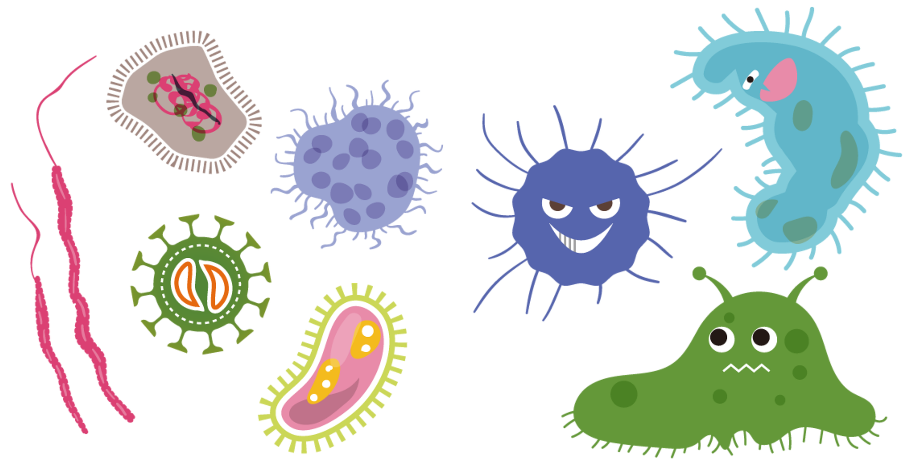
Malattie prevenibili da vaccino
2.4 Strategie di prevenzione
Quando mi vaccino posso essere protetto da:
Bacillo tubercolare
Poliovirus
Difterite
Tetano
Pertosse
Morbillo
Epatite A/B
Rotavirus
HPV
Virus della febbre gialla
COVID-19
Video correlati
Fonte | Licenza Pixabay

Slide 42
Alimentazione
2.4 Strategie di prevenzione
Perché è importante avere una buona alimentazione?
L'alimentazione è un fattore estremamente importante per la salute e per lo sviluppo dell'essere umano.
Una buona alimentazione è correlata a una migliore salute infantile e materna, a un sistema immunitario più forte, a una gravidanza e a un parto più sicuri e a un minor rischio di contrarre malattie non contagiose (OMS).
Una cattiva alimentazione può portare alla malnutrizione, una condizione in cui non si assume una quantità sufficiente o eccessiva di uno o più nutrienti.
La malnutrizione è una grave minaccia per la salute umana e comprende sia la denutrizione che il sovrappeso.
Fonte | Licenza Pixabay
Notes:
1. Organizzazione Mondiale della Sanità .(2018). Nutrizione. https://www.who.int/news-room/facts-in-pictures/detail/nutrition. Accesso al 16 gennaio 2022
2. John Hopkins Medicine .(n.d. ). Malnutrizione. https://www.hopkinsmedicine.org/health/conditions-and-diseases/malnutrition. Accesso al 16 gennaio 2022

Slide 43
Segni di malnutrizione
2.4 Strategie di prevenzione
Segni di denutrizione:
Perdita di peso
Riduzione dell'appetito
Stanchezza/debolezza
Malattie frequenti
Riduzione della concentrazione
Scarsa guarigione della ferita
Assottigliamento dei capelli
Disturbi dell'umore (Johns Hopkins Medicine)
Segni di sovralimentazione:
Aumento di peso
Diabete
Pressione sanguigna elevata
Colesterolo alto
Infiammazione
Notes:
1. John Hopkins Medicine .(n.d.). Malnutrizione. https://www.hopkinsmedicine.org/health/conditions-and-diseases/malnutrition. Accesso al 16 gennaio 2022

Slide 44
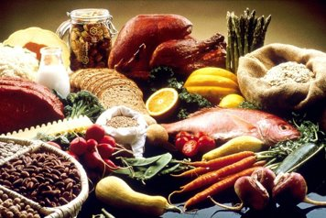
Trattare e prevenire la malnutrizione
2.4 Strategie di prevenzione
Cosa posso fare per prevenire la malnutrizione?
Curare la malnutrizione: alimenti ricchi di nutrienti - mangiare in abbondanza alimenti come frutta e verdura, cereali integrali e proteine magre.
Trattare l'ipernutrizione: ridurre le calorie complessive e migliorare l'equilibrio della dieta
Trattare la denutrizione: aumentare le calorie complessive aggiungendo alimenti ricchi di nutrienti.
Evitare i cibi spazzatura, ricchi di calorie ma con scarso valore nutrizionale.
Fonte | Licenza Pixabay
Notes:
1. Saunders J, Smith T, (2010), Malnutrizione: cause e conseguenze. Clin Med. 2010;10(6):624-627. doi:10.7861/clinmedicine.10-6-624
https://www.rcpjournals.org/content/clinmedicine/10/6/624
2. Carr T.P et al .(2016). Nutrizione avanzata e metabolismo umano. Cengage Learning; 2016.
3. Medicina Johns Hopkins - https://www.hopkinsmedicine.org/health/wellness-and-prevention/abcs-of-eating-smart-for-a-healthy-heart

Slide 45
Preparare i pasti a basso costo
2.4 Strategie di prevenzione
Come posso pianificare e preparare pasti nutrienti senza spendere molto?
1. Pianificare il pasto
Scegliere alcune ricette
Fare un elenco di tutti gli ingredienti
Privilegiare in base al valore nutrizionale e al prezzo.
Bilanciare gli alimenti più costosi
Limitare gli alimenti trasformati
Pianificare almeno un pasto senza carne alla settimana
Pianificate i pasti in base agli alimenti in vendita
Pianificare l'utilizzo degli avanzi
2. Considerare i mercati degli agricoltori
Prodotti locali, freschi e di stagione
Frutta e verdura coltivata con metodi biologici
Creare relazioni con i coltivatori/agricoltori
3. Adottare abitudini alimentari "a buon mercato".
Acquistate alimenti freschi e lavorateli voi stessi
Investite in utensili per la conservazione degli alimenti
Mangiare al ristorante solo in rare occasioni
Imparare a cucinare da zero
Non sprecate il vostro cibo - congelatelo
Mangiare cereali più spesso
Utilizzare quantità maggiori di cibo a basso costo
CONSIGLI
Portate con voi la quantità di denaro che intendete spendere e borse della spesa con maniglie
Considerate l'orario di acquisto: potreste ottenere prezzi ancora più bassi quando gli agricoltori si preparano a partire.
Ulteriori informazioni: https://www.sunriseseniorliving.com/blog/july-2020/5-tips-for-shopping-a-farmers-market-this-summer.aspx

Slide 46
Fumare e bere alcolici
2.4 Strategie di prevenzione
Come la cattiva alimentazione, anche il fumo di tabacco e l'uso eccessivo di alcol sono tra le principali cause di malattie prevenibili.
Effetti del fumo
Principale fattore di rischio per la maggior parte delle principali cause di morte
1,6 milioni di persone muoiono ogni anno a causa del fumo in Europa (OMS)
Impatto su malattie come: cancro, malattie cardiovascolari, ipertensione, danni agli occhi, osteoporosi, malattie dei denti e delle gengive
Smettere di fumare
È possibile migliorare l'aspettativa di vita, la respirazione, la salute e il benessere generale.
Applicazioni per smettere di fumare: QuitNow, Smoke Free e quitSTART
Fonte | Licenza Pixabay
Notes:
1. Istituto Nazionale sull'Abuso di Alcol e l'Alcolismo (2007). - Alcol e tabacco https://pubs.niaaa.nih.gov/publications/aa71/aa71.htm. Consultato il 17 gennaio 2022

Slide 47
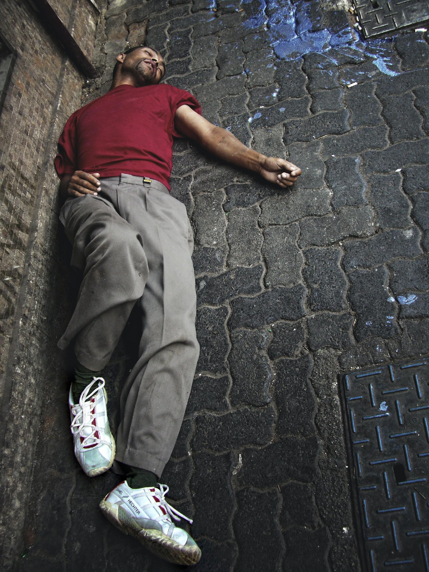
2.4 Strategie di prevenzione
Fumare e bere alcolici
Effetti dell'uso eccessivo di alcol
Fattore causale di oltre 200 malattie, tra cui sette tipi di cancro, disturbi neuropsichiatrici, malattie cardiovascolari, cirrosi epatica e diverse malattie infettive.
In Europa l'alcol causa quasi 1 milione di morti all'anno e contribuisce in modo significativo alle lesioni involontarie e intenzionali (OMS).
L'alcol non è mai sicuro per le donne in gravidanza
L'esposizione prenatale all'alcol può causare difetti che includono disabilità fisiche, mentali, comportamentali e/o di apprendimento con possibili implicazioni per tutta la vita del bambino (OMS).
Fonte: OMS/Europa OMS/Europa
Fonte | Licenza Unsplash
Notes:
OMS/Europa - https://www.euro.who.int/en/health-topics/disease-prevention/alcohol-use#:~:text=Across%20the%20WHO%20European%20Region,to%20unintentional%20and%20intentional%20injuries.

Slide 48
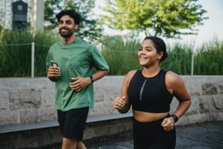
Attività fisica
2.4 Strategie di prevenzione
Che cos'è l'attività fisica?
"Qualsiasi movimento corporeo prodotto dai muscoli scheletrici che richiede l'uso di energia" (OMS).
I bambini, gli adolescenti e gli adulti di tutte le età hanno bisogno di mantenersi attivi in tutte le fasi della loro vita.
Le linee guida e le raccomandazioni dell'OMS forniscono dettagli per le diverse fasce d'età e per gruppi specifici di popolazione sulla quantità di attività fisica necessaria per una buona salute.
Fonte | Licenza Pixabay

Slide 49
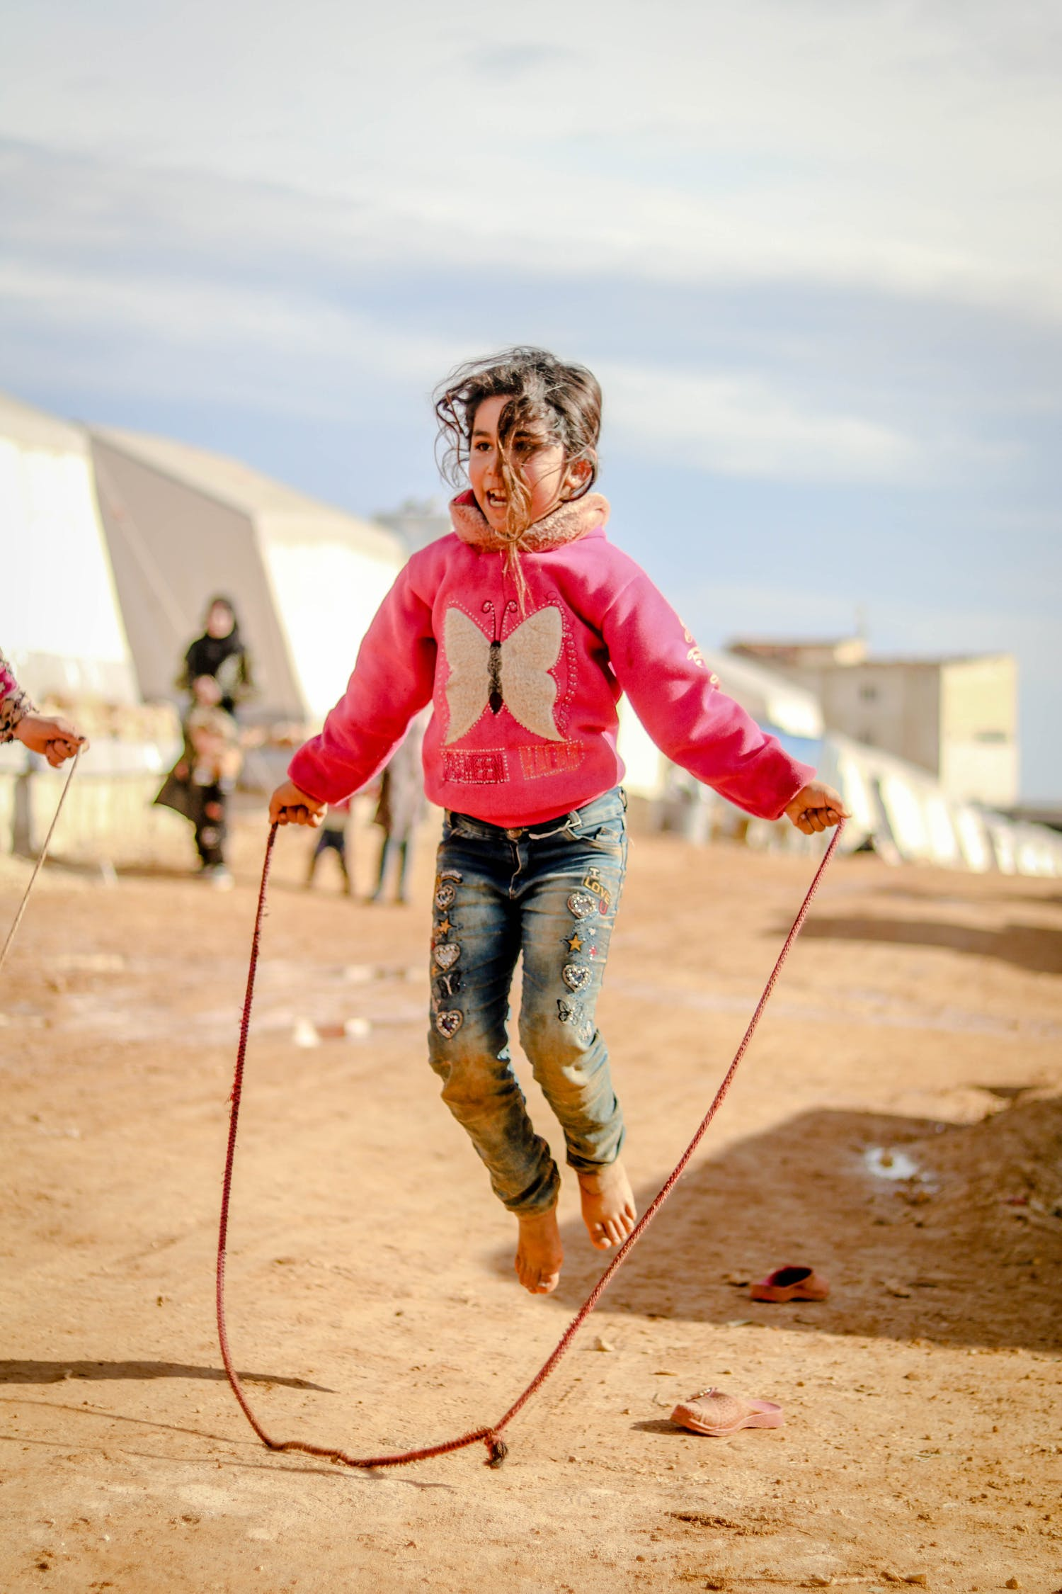
Benefici dell'attività fisica
2.4 Strategie di prevenzione
Come posso trarre beneficio dall'attività fisica?
Aumenta l'aspettativa di vita - L'attività fisica regolare riduce il rischio di mortalità precoce
Migliora la qualità della vita
Migliora la salute respiratoria, cardiovascolare e generale (OMS)
Riduce i sentimenti di ansia e depressione
Migliora l'umore e la salute mentale
Riduce il rischio di lesioni: l'esercizio fisico regolare aumenta la forza muscolare, la densità ossea, la flessibilità e la stabilità (OMS)
Permette di risparmiare sui costi dell'assistenza sanitaria
Migliora la qualità del sonno
Aiuta a controllare il peso
Migliora la memoria e le funzioni cerebrali per tutte le fasce d'età
Fonte | Licenza Pixabay

Slide 50
Esempi di attività fisiche
2.4 Strategie di prevenzione
Esercizi fisici
Camminare/ fare jogging/correre
Danza
Nuoto
Aerobica
Andare in bicicletta
Hobby
Giardinaggio
Lavori manuali
Pulizia
Attività all'aperto
Giocare al parco
Escursioni/arrampicate
Calcio/Basket
App contapassi/pedometro

Slide 51
Screening per malattie speciali
2.4 Strategie di prevenzione
Perché dovrei sottopormi regolarmente a esami di screening per malattie particolari?
Per individuare precocemente potenziali disturbi o malattie della salute in persone che non presentano alcun sintomo di malattia.
Per ridurre il rischio di malattia e trattarla nel modo più efficace
I test di screening non sono accurati al 100% in tutti i casi, tuttavia è più utile sottoporsi ai test in momenti appropriati che non sottoporsi affatto.
Fonte: John Hopkins Medicine: Medicina John Hopkins
Notes:
Medicina John Hopkins - https://www.hopkinsmedicine.org/health/treatment-tests-and-therapies/screening-tests-for-common-diseases

Slide 52
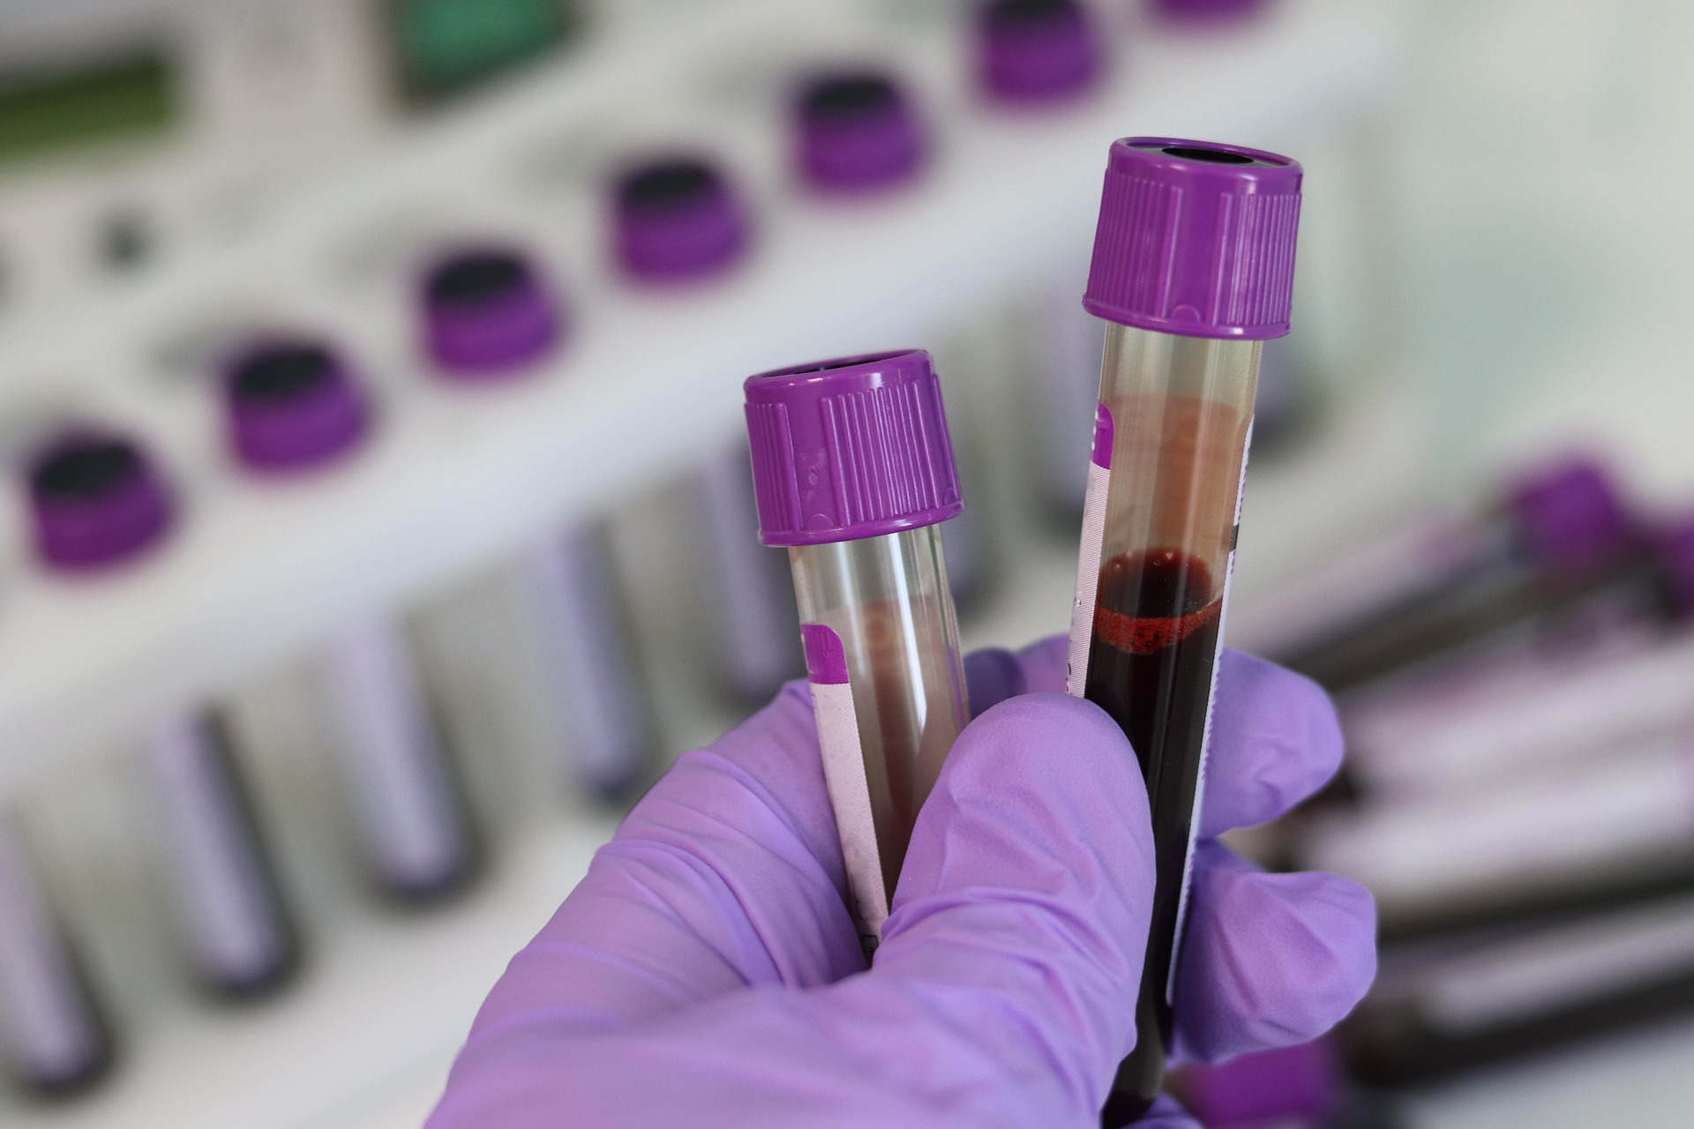
Test di screening comuni
2.4 Strategie di prevenzione
La tempistica e la frequenza dei test di screening sono adeguate in base all'età, allo stato di salute generale e all'anamnesi.
I test di screening più comuni includono:
Misurazione del colesterolo
Pap test
Mammografia
Diabete o prediabete
Malattie sessualmente trasmissibili
Fonte | Licenza Pixabay
Per maggiori informazioni CLICCA qui!
Notes:
Medicina Johns Hopkins - (https://www.hopkinsmedicine.org/health/treatment-tests-and-therapies/screening-tests-for-common-diseases)

Slide 53
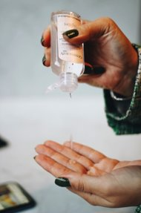
Principi di igiene
2.4 Strategie di prevenzione
Come posso contribuire a fermare la diffusione delle malattie durante una pandemia?
Pratiche di sicurezza personale
Distanziamento fisico
Dispositivi di protezione individuale (mascherine, guanti)
Igiene delle mani (ECDC)
Attenzione alla tosse e agli starnuti
Disinfezione delle mani
Alloggio personale (OMS)
Fonte 2: OMS
Fonte | Licenza Unsplash
Fonte 1: Centro europeo per la prevenzione e il controllo delle malattie (ECDC). (2020).
Notes:
1 Centro europeo per la prevenzione e il controllo delle malattie. (2020). Guida alla prevenzione e al controllo delle infezioni da coronavirus (COVID-19) nei centri di accoglienza e detenzione per migranti e rifugiati nell'UE/SEE e nel Regno Unito - Giugno 2020. ECDC: Stoccolma; 2020. Consultato il 16 gennaio 2022
https://www.ecdc.europa.eu/sites/default/files/documents/COVID-19-guidance-refugee-asylum-seekers-migrants-EU.pdf Consultato il 16 gennaio 2022
2. OMS. (n.d. ). Capitolo 8 - Igiene personale, domestica e comunitaria. https://www.who.int/water_sanitation_health/hygiene/settings/hvchap8.pdf. Accesso al 16 gennaio 2022

Slide 54
Igiene mirata
2.4 Strategie di prevenzione
Quali sono le pratiche igieniche da adottare?
È necessario concentrarsi sulle pratiche igieniche nelle azioni in cui è più probabile che si diffondano i microbi nocivi (OMS).
Queste azioni possono essere:
Manipolare gli alimenti
Mangiare con le dita
Usare la toilette o cambiare il pannolino a un bambino
Tossire, starnutire e soffiare il naso
Cura degli animali domestici
Manipolare e lavare gli indumenti sporchi e la biancheria per la casa
Gestire e smaltire i rifiuti (OMS)
Fonte | Licenza Pexels

Slide 55
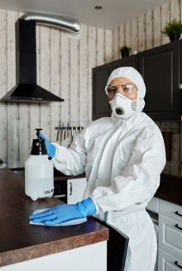
Come spezzare la catena dell'infezione
2.4 Strategie di prevenzione
L'obiettivo principale di una pratica igienica è ridurre il numero di microbi “nocivi" sulle mani, sulle superfici e sui tessuti a un livello non dannoso per la salute.
COME SI PUÒ FARE?
Rimozione dei microbi dalle superfici utilizzando prodotti e utensili per la pulizia sotto l'acqua corrente.
Inattivazione dei microbi sulle superfici utilizzando prodotti come disinfettanti, disinfettanti per le mani e calore (OMS).
Fonte | Licenza Pexels
Fonte: Forum scientifico internazionale sull'igiene domestica. (2018).
Notes:
1. Forum scientifico internazionale sull'igiene domestica. (2018). Contenere il peso delle malattie infettive è responsabilità di tutti: Un appello per una strategia integrata per sviluppare e promuovere il cambiamento dei comportamenti igienici in casa e nella vita quotidiana [Libro bianco]. (n.p.). https://www.ifh-homehygiene.org/sites/default/files/publications/IFH%20White%20Paper-10-18.pdf. Consultato il 16 gennaio 2022

Slide 56
Quale delle seguenti è una malattia non prevenibile da vaccino.
Solo una risposta è corretta!
A. Rotavirus
B. Tetano
C. Covid 19
D. Giardiasi
Notes:
D

Slide 57
Abbinare le colonne
Abbinare le colonne!
Pratiche igieniche
migliora la memoria e le funzioni cerebrali per tutte le fasce d'età
Attività fisica
Aiuta a prevenire un gran numero di malattie infettive
Vaccinazione
ridurre il numero di microbi dannosi su mani, superfici e tessuti
Notes:
A3
B1
C2

Slide 58
Quali sono i segnali di sovralimentazione?
Due risposte sono corrette!
A. Aumento di peso
B. Assottigliamento dei capelli
C. Pressione sanguigna elevata
D. Perdita di peso
Notes:
A, C

Slide 59
ALLEGATO I: INFORMAZIONI SUPPLEMENTARI SULLA SALUTE DELLE DONNE

Slide 60
Salute delle donne
Allegato I: Informazioni aggiuntive sulla salute delle donne
Cosa succede se rimango incinta o mi ammalo. Avrò accesso a un'assistenza sanitaria di qualità a prezzi accessibili?
Alcuni problemi di salute colpiscono le donne in modo diverso e più frequente rispetto agli uomini.
Le donne sono portatrici di condizioni di salute esclusive come il cancro al seno, il cancro al collo dell'utero, la menopausa e i problemi di gravidanza.
Inoltre, le donne subiscono un maggior numero di decessi per infarto rispetto agli uomini e hanno maggiori probabilità di soffrire di depressione o ansia.
Le donne hanno maggiori probabilità di soffrire di patologie del tratto urinario e possono essere soggette a un maggior numero di malattie sessualmente trasmissibili.

Slide 61
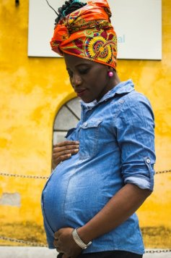
Salute delle donne
Allegato I: Informazioni aggiuntive sulla salute delle donne
Depressione e ansia
Le naturali variazioni ormonali possono causare depressione o ansia. La sindrome pre-mestruale si verifica spesso tra le donne, inoltre molte donne sviluppano una forma di depressione dopo il parto chiamata "baby blues".
La menopausa nelle donne può anche causare depressione
Problemi di gravidanza
La gravidanza può causare un calo dei globuli rossi in una donna sana.
Inoltre condizioni preesistenti come asma, diabete e depressione possono peggiorare la gravidanza e minacciare la salute della madre e del bambino.
Fonte | Licenza Pexels

Slide 62
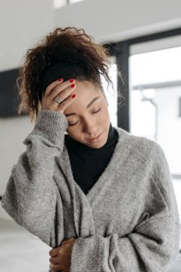
Salute delle donne
Allegato I: Informazioni aggiuntive sulla salute delle donne
Malattie autoimmuni
Si verifica quando le cellule del corpo che eliminano le minacce, come i virus, attaccano le cellule sane.
La condizione colpisce le donne con sintomi quali spossatezza, febbre lieve, dolore, irritazione della pelle e vertigini. (Dipartimento della Salute e dei Servizi Umani degli Stati Uniti)
Salute ginecologica
Il sanguinamento e le perdite sono una parte normale del ciclo mestruale, ma i problemi vaginali possono indicare anche problemi gravi come le malattie sessualmente trasmissibili e il cancro del tratto riproduttivo. Infezioni lievi non controllate possono causare infertilità o insufficienza renale.
Fonte | Licenza Pexels
Ulteriori informazioni: https://northeast.jeffersonhealth.org/

Slide 63
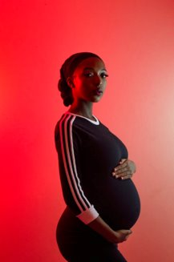
Cura speciale in gravidanza
Allegato I: Informazioni aggiuntive sulla salute delle donne
Quali sono le risorse disponibili per aiutarmi durante la gravidanza?
L'assistenza alla gravidanza consiste nell'assistenza sanitaria prenatale (prima del parto) e post-parto (dopo il parto) per le madri in attesa di un bambino.
Durante questo periodo, le madri possono affrontare specifici trattamenti e allenamenti per garantire una gravidanza, un travaglio e un parto sani per la madre e il bambino.
Fonte | Licenza Unsplash

Slide 64
Cura speciale in gravidanza
Allegato I: Informazioni aggiuntive sulla salute delle donne
Prenatale
La cura prenatale inizia almeno tre mesi prima del concepimento e consiste nell'adottare abitudini sane come non fumare e non assumere alcolici, assumere integratori alimentari, assumere integratori di acido folico ed evitare qualsiasi contatto con sostanze tossiche.
Questo riduce i rischi durante la gravidanza e aumenta le possibilità di un parto sano e sicuro.
Notes:
Centro per il controllo e la prevenzione delle malattie (CDC) - https://www.cdc.gov/ncbddd/birthdefects/prevention.html Consultato il 17 gennaio 2022.

Slide 65
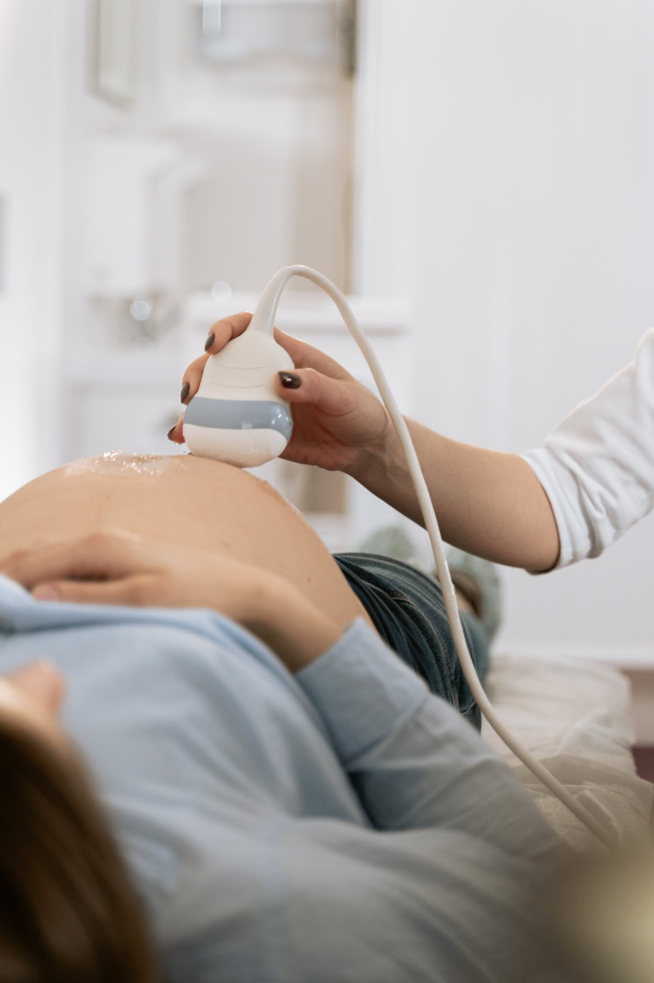
Durante la gravidanza (1)
Allegato I: Informazioni aggiuntive sulla salute delle donne
Una madre dovrebbe programmare un'assistenza sanitaria regolare durante ogni fase della gravidanza, ad esempio:
Ogni mese nei primi 6 mesi di gravidanza
Ogni 2 settimane nel 7° e 8° mese di gravidanza
Ogni settimana durante il 9° mese di gravidanza
Fonte | Licenza Pexels
Notes:
Centro per il controllo e la prevenzione delle malattie (CDC) - https://www.cdc.gov/pregnancy/during.html. Accesso al 17 gennaio 2022

Slide 66
Durante la gravidanza (2)
Allegato I: Informazioni aggiuntive sulla salute delle donne
Controlli e test di routine
Esami e screening di routine, come l'analisi del sangue per l'anemia, l'HIV e il gruppo sanguigno.
Monitoraggio della pressione sanguigna
Misurare l'aumento di peso
Monitoraggio della crescita e della frequenza cardiaca del bambino
Monitoraggio di una dieta specifica e dell'esercizio fisico
Consigliare corsi specifici nelle diverse fasi della gravidanza

Slide 67
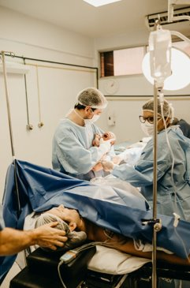
Durante la consegna
Allegato I: Informazioni aggiuntive sulla salute delle donne
Controlli e test di routine
Durante il travaglio e il parto è molto importante che le madri collaborino con gli assistenti sanitari per evitare ogni possibile complicazione e ottimizzare gli esiti postnatali.
L'assistenza deve includere cure qualificate alla nascita, attraverso l'assistenza ostetrica e la gestione del parto pretermine.
Fonte | Licenza Pexels

Slide 68
https://www.youtube.com/watch?v=S7qO_9-NJmA
Allegato I: Informazioni aggiuntive sulla salute delle donne

Slide 69
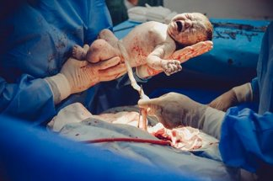
Elementi essenziali dell'assistenza al neonato (1)
Allegato I: Informazioni aggiuntive sulla salute delle donne
Come posso proteggere il mio neonato subito dopo il travaglio?
1) Asciugatura immediata e completa
Asciugare il bambino con un asciugamano caldo e poi trasferirlo in un secondo asciugamano caldo e asciutto per evitare l'ipotermia e per stimolare il pianto del bambino.
Eseguire un esame iniziale per valutare le dimensioni, il sesso, le anomalie congenite o altri problemi clinici evidenti.
2) Chiusura del cordone ombelicale
Ritardare il taglio del cordone ombelicale a 2 minuti dopo la nascita e lasciare che il neonato pianga qualche volta prima di tagliarlo, in modo che riceva un po' di sangue in più dalla placenta.
Il sangue in più previene l'anemia da carenza di ferro nel primo anno di vita.
Pinzare il cordone a 3 o 4 cm dall'addome del neonato.
Fonte | Licenza Pexels
Notes:
Bryce, E., Mullany, L.C., Khatry, S.K. et al. Copertura dei quattro elementi essenziali dell'assistenza neonatale dell'OMS e loro associazione con la sopravvivenza neonatale nel Nepal meridionale. BMC Pregnancy Childbirth 20, 540 (2020). https://doi.org/10.1186/s12884-020-03239-6

Slide 70
Elementi essenziali dell'assistenza al neonato (2)
Allegato I: Informazioni aggiuntive sulla salute delle donne
3) Contatto pelle a pelle
La madre dovrebbe poter vedere e tenere in braccio il bambino il prima possibile dopo il parto, perfavorire la prima fase fondamentale del nuovo legame tra madre e bambino.
Un neonato deve essere posto sull'addome della madre in attesa di essere asciugato, il cordone ombelicale deve essere tagliato e l'esame iniziale deve essere effettuato.
Si può favorire il posizionamento del neonato tra i seni della madre.
Il primo imprinting favorisce l'attaccamento emotivo che si sviluppa tra madre e figlio, un passo importante verso una buona genitorialità.
Notes:
Bryce, E., Mullany, L.C., Khatry, S.K. et al. Copertura dei quattro elementi essenziali dell'assistenza neonatale dell'OMS e loro associazione con la sopravvivenza neonatale nel Nepal meridionale. BMC Pregnancy Childbirth 20, 540 (2020). https://doi.org/10.1186/s12884-020-03239-6

Slide 71
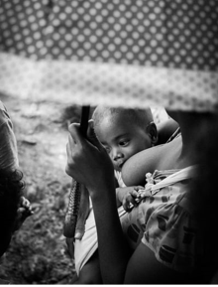
Elementi essenziali della cura del neonato (3)
Allegato I: Informazioni aggiuntive sulla salute delle donne
4) Inizio precoce dell'allattamento al seno
La madre dovrebbe poter far attaccare il bambino al seno subito dopo il parto: gli studi hanno dimostrato che c'è una maggiore probabilità che la madre allatti con successo.
Inoltre questa pratica rassicura la madre sul fatto che il neonato è sano.
Fonte | Licenza Unsplash
Notes:
Bryce, E., Mullany, L.C., Khatry, S.K. et al. Copertura dei quattro elementi essenziali dell'assistenza neonatale dell'OMS e loro associazione con la sopravvivenza neonatale nel Nepal meridionale. BMC Pregnancy Childbirth 20, 540 (2020). https://doi.org/10.1186/s12884-020-03239-6

Slide 72
Requisiti speciali per la cura dei bambini
Allegato I: Informazioni aggiuntive sulla salute delle donne
Come posso proteggere il mio neonato subito dopo il parto?
Gestire un bambino appena nato
Lavarsi le mani prima di maneggiare il bambino per evitare il rischio di infezioni.
Sostenere sempre la testa e il collo del bambino
Nozioni di base per il bagnetto: fare le spugnature al bambino finché il cordone ombelicale non si stacca e l'ombelico e la circoncisione non guariscono completamente.
La circoncisione e la cura del cordone ombelicale sono importanti tra 10 giorni e 3 settimane.
Alimentazione e ruttino - I neonati devono essere nutriti ogni 2-3 ore per circa 10-15 minuti su ciascun seno.
Nozioni di base per la nanna - Mettere sempre i bambini sulla schiena per evitare la "sindrome della morte improvvisa del lattante".
Fonte | Licenza Unsplash

Slide 73
Di norma nel nono mese di gravidanza una donna dovrebbe recarsi dal medico
Solo una risposta è corretta!
A. Una volta al mese
B. Due volte alla settimana
C . Ogni settimana
D. Ogni due settimane
Notes:
C

Slide 74
Le infezioni delle vie urinarie sono più frequenti nelle donne che negli uomini
Vero
Falso
Notes:
Vero

Slide 75
Abbinare le colonne
Abbinare le colonne!
Lavarsi le mani prima di maneggiare un bambino
può portare a depressione o ansia
Fluttuazioni ormonali naturali
per evitare il rischio di infezioni
Notes:
A2
B1

Slide 76
ALLEGATO II: Informazioni supplementari sulla salute mentale

Slide 77
Il disagio mentale: come affrontarlo
Allegato II: Informazioni aggiuntive sulla salute mentale
I disturbi o le malattie mentali potrebbero non essere argomenti di cui si parla apertamente in alcuni contesti culturali, in quanto si tratta di temi delicati. Per questo motivo può essere importante:
Essere consapevoli dei sintomi del disagio mentale (ad esempio sconforto, senso soggettivo di disperazione, episodi depressivi).
Essere consapevoli che il disagio mentale necessita di un trattamento speciale e che esistono specialisti e buoni metodi di trattamento per gli stati cronici di disagio.
Esistono centri di consulenza speciali e i medici di famiglia sono sempre il primo punto di contatto.
Fonte | Licenza Pixabay

Slide 78
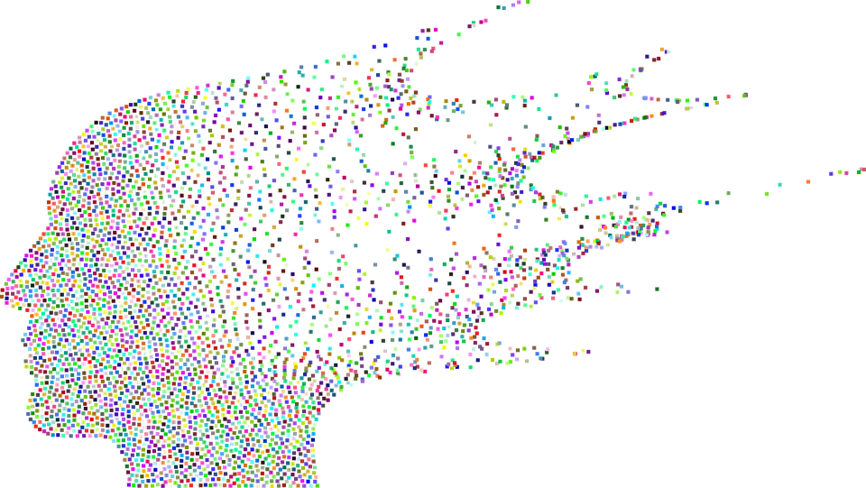
Esempi di segni e sintomi di disagio mentale
Allegato II: Informazioni aggiuntive sulla salute mentale
Sentirsi tristi o giù di morale.
Pensiero confuso o ridotta capacità di concentrazione.
Paure o preoccupazioni eccessive o sensi di colpa estremi.
Cambiamenti di umore estremi, con alti e bassi.
Ritiro dagli amici e dalle attività.
Stanchezza significativa, scarsa energia o problemi di sonno.
Non tutti questi sintomi sono necessariamente riconducibili a una malattia mentale. Il medico può aiutare a valutare e consigliare un trattamento.
Fonte | Licenza Pixabay

Slide 79
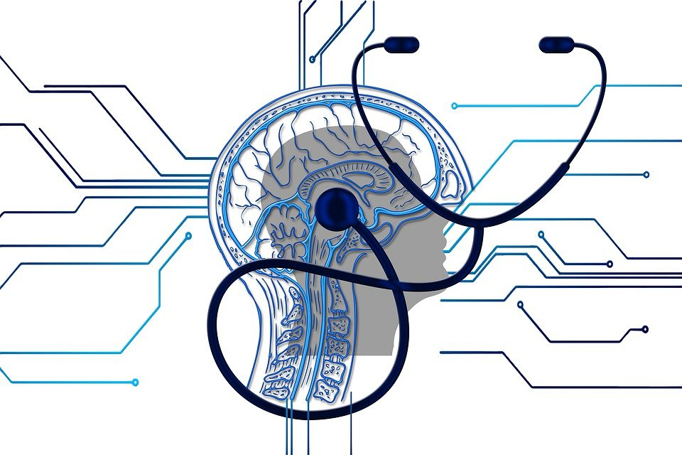
Il disagio mentale: come farsi curare
Allegato II: Informazioni aggiuntive sulla salute mentale
Non abbiate paura di parlarne con il vostro medico.
Anche se alcuni trattamenti potrebbero non essere disponibili, esistono molti modi per affrontare i problemi di salute mentale.
Se ritenete che amici, familiari o figli abbiano bisogno di aiuto, offrite supporto o contattate una delle organizzazioni di supporto locali.
Fonte | Licenza Pixabay

Slide 80
ALLEGATO III: INFORMAZIONI SUPPLEMENTARI SULLA SALUTE MENTALE

Slide 81
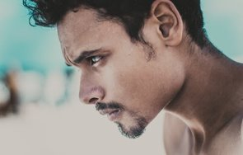
Costruire la resilienza della salute mentale
Allegato III: Informazioni aggiuntive sulla resilienza della salute mentale
Come posso affrontare le sfide quotidiane?
La resilienza è la capacità di riprendersi e adattarsi alle disgrazie e ai problemi della vita.
La resilienza dà alle persone la forza emotiva per affrontare traumi, avversità e difficoltà.
Le persone resilienti utilizzano le proprie risorse, i propri punti di forza e le proprie capacità per superare le sfide e le difficoltà.
La flessibilità, l'adattabilità e la perseveranza possono aiutare le persone a sfruttare la propria resilienza modificando alcuni pensieri e comportamenti.
Fonte | Licenza Pexels

Slide 82
Strategie di coping
Allegato III: Informazioni aggiuntive sulla resilienza della salute mentale
Le persone resilienti sperimentano stress, battute d'arresto ed emozioni difficili, ma attingono ai loro punti di forza e cercano l'aiuto dei sistemi di supporto per superare le sfide e risolvere i problemi. La resilienza permette di accettare e adattarsi a una situazione e di andare avanti.
Le persone affrontano diverse avversità e crisi nella vita, come ad esempio:
Malattie
Perdita di persone care
Perdita del lavoro
Abuso
Bullismo
Instabilità finanziaria
Eventi tragici come attacchi terroristici, sparatorie di massa, disastri naturali, COVID-19

Slide 83
Passi per costruire la resilienza
Allegato III: Informazioni aggiuntive sulla resilienza della salute mentale
Capacità di coping...
Come posso costruire la resilienza?
Per costruire la resilienza è importante:
Sviluppare la consapevolezza di sé
Costruire capacità di autoregolazione
Imparare a gestire la situazione
Aumentare l'ottimismo
Rafforzare le connessioni relazionali e I legami sociali
Conoscere i propri punti di forza
Dormire bene
Esercizio
Pensare in modo positivo
Mangiare sano
Mantenere le cose semplici
Lavoro
Intelligente
Gestione delle preoccupazioni

Slide 84
https://www.youtube.com/watch?v=RMnZFXjKtAs
Allegato III: Informazioni aggiuntive sulla resilienza della salute mentale

Slide 85
Quale delle seguenti non descrive un'avversità o una sfida nella vita?
Solo una risposta è corretta!
A. Abuso
B. Soddisfazione dei bisogni
C. Malattia
D. Perdita del lavoro
Notes:
B

Slide 86
Quali delle due seguenti affermazioni sono corrette?
Due risposte sono corrette!
A. La resilienza è la capacità di riprendersi e di adattarsi alle disgrazie e alle battute d'arresto della vita.
B. Le persone resilienti evitano di utilizzare le proprie risorse, i propri punti di forza e le proprie capacità per superare le sfide e superare le battute d'arresto.
C. La flessibilità, l'adattabilità e la perseveranza impediscono alle persone di attingere alla propria resilienza modificando alcuni pensieri e comportamenti.
D. La resilienza dà alle persone la forza emotiva per affrontare traumi, avversità e difficoltà.

Slide 87
Riferimenti e ulteriori letture (1)
Bryce, E., Mullany, L.C., Khatry, S.K. et al. 2020. Coverage of the WHO’s four essential elements of newborn care and their association with neonatal survival in southern Nepal. BMC Pregnancy Childbirth 20, 540 https://doi.org/10.1186/s12884-020-03239-6
Carr T.P et al. 2016. Advanced Nutrition and Human Metabolism. Cengage Learning.
Center for Disease Control and Prevention (CDC) n.d. https://www.cdc.gov/ncbddd/birthdefects/prevention.html
European Commission. 2020. The health benefits of vaccination. https://ec.europa.eu/commission/presscorner/detail/en/fs_20_2364.
European Parliament, Directorate General for Internal Policy. 2017. Research for CULT–Committee. Why Cultural Work with Refugees. Retrieved from: http://www.europarl.europa.eu/RegData/etudes/IDAN/2017/602004/IPOL_IDA(2017)602004_EN.pdf
European Centre for Disease Prevention and Control. 2020. Guidance on infection prevention and control of coronavirus disease (COVID-19) in migrant and refugee reception and detention centres in the EU/EEA and the United Kingdom
International Scientific Forum on Home Hygiene. 2018. Containing the burden of infectious diseases is everyone’s responsibility: A call for an integrated strategy for developing and promoting hygiene behaviour change in home and everyday life [White Paper]. https://www.ifh-homehygiene.org/sites/default/files/publications/IFH%20White%20Paper-10-18.pdf.
John Hopkins Medicine. n.d. https://www.hopkinsmedicine.org/health/treatment-tests-and-therapies/screening-tests-for-common-diseases
Johns Hopkins Medicine. n.d. - https://www.hopkinsmedicine.org/health/wellness-and-prevention/abcs-of-eating-smart-for-a-healthy-heart
John Hopkins Medicine .n.d. Malnutrition. https://www.hopkinsmedicine.org/health/conditions-and-diseases/malnutrition

Slide 88
Riferimenti e ulteriori letture (2)
Matlin, S.A., Depoux, A., Schütte, S. et al. 2018. Migrants’ and refugees’ health: towards an agenda of solutions. Public Health Rev 39, 27. https://doi.org/10.1186/s40985-018-0104-9
National Institute on Alcohol Abuse and Alcoholism. 2007. - Alcohol and Tobacco https://pubs.niaaa.nih.gov/publications/aa71/aa71.htm.
NSW Refugee Health Service and STARTTS (NSW Service for the Treatment and Rehabilitation of Torture and Trauma Survivors). 2014. Working with refugees: a guide for social workers. Retrieved from: https://www.startts.org.au/media/Resource-Working-with-Refugees-Social-Worker-Guide.pdf
P.J. Shannon, E. Wieling, J.Simmelink-McCleary, E. Becher. 2014. Beyond Stigma: Barriers to Discussing Mental Health in Refugee Populations, Journal of Loss and Trauma International Perspectives on Stress & Coping, Taylor and Francis Online.
Saunders J, Smith T. 2010, Malnutrition: causes and consequences. Clin Med. 2010;10(6):624-627. doi:10.7861/clinmedicine.10-6-624
WHO. n.d. Chapter 8 - Personal, domestic and community hygiene. https://www.who.int/water_sanitation_health/hygiene/settings/hvchap8.pdf
WHO. n.d. Migration and Health: Key Issues. https://www.euro.who.int/__data/assets/pdf_file/0005/293270/Migration-Health-Key-Issues-.pdf
WHO. 2013. Vaccine Safety Basics: Learning Manual. SAFETY. https://www.who.int/vaccine_safety/initiative/tech_support/Vaccine-safety-E-course-manual.pdf
WHO. 2018. Nutrition. https://www.who.int/news-room/facts-in-pictures/detail/nutrition

Slide 89
Riferimenti e ulteriori letture (3)
WHO. 2018. Report on the health of refugees and migrants in the WHO European Region: no public health without refugee and migrant health. ISBN 978 92 890 5384 6. https://www.euro.who.int/en/health-topics/health-determinants/migration-and-health/publications/2018/report-on-the-health-of-refugees-and-migrants-in-the-who-european-region-no-public-health-without-refugee-and-migrant-health-2018
WHO. 2019. https://www.who.int/news-room/facts-in-pictures/detail/immunization
WHO. 2019. Vaccines and immunizations. https://www.who.int/health-topics/vaccines-and-immunization#tab=tab_1
WHO. 2021. Vaccines and immunization: What is vaccination? https://www.who.int/news-room/questions-and-answers/item/vaccines-and-immunization-what-is-vaccination.
UNICEF. 2020. Immunization. https://www.unicef.org/eca/health/immunization.
UNHCR. 2015. Culture, Context and the Mental Health and Psychosocial Wellbeing of Syrians. A Review for Mental Health and Psychosocial Support staff Working with Syrians Affected by Armed Conflict. Retrieved from: https://www.unhcr.org/55f6b90f9.pdf
UNHCR, IOM, MHPSS. 2015. Mental Health and Psychosocial Support for Refugees, Asylum Seekers and Migrants on the Move in Europe. A multi-agency guidance note. Retrieved from: http://www.euro.who.int/en/health-topics/health-determinants/migration-and-health/publications/2016/mental-health-and-psychosocial-support-for-refugees,-asylum-seekers-and-migrants-on-the-move-in-europe.-a-multi-agency-guidance-note-2015

Slide 90
Congratulazioni! Avete completato questo modulo!
Il sostegno della Commissione europea alla realizzazione di questa pubblicazione non costituisce un'approvazione dei contenuti, che riflettono esclusivamente le opinioni degli autori. La Commissione non può essere ritenuta responsabile per l'uso che può essere fatto delle informazioni in essa contenute.

